Slide 1
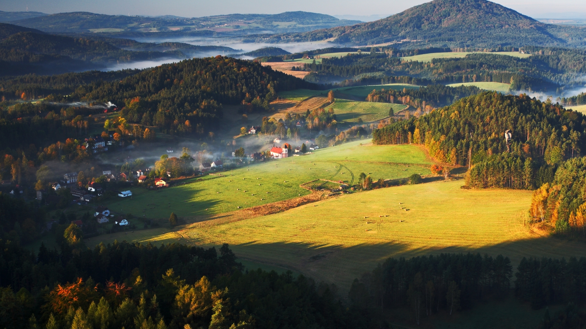
NAŠE VLAST A NÁROD

Slide 2
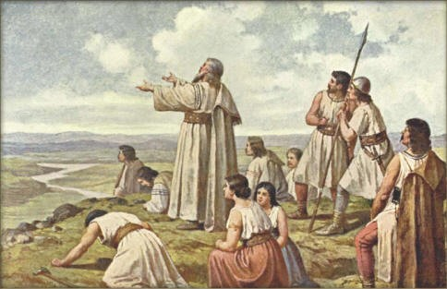
STÁT
tvořen určitým územím (vymezeno státní hranicí) a obyvateli, kteří na tomto území žijí
jeho fungování zajišťuje státní moc – prezident, vláda, parlament
Aktivita: Zakládání států je obestřeno různými tzv. zakladatelskými mýty. Naším nejznámějším je pověst o praotci Čechovi.
Napište stručně do sešitu,
o čem tato pověst pojednává.

Slide 3
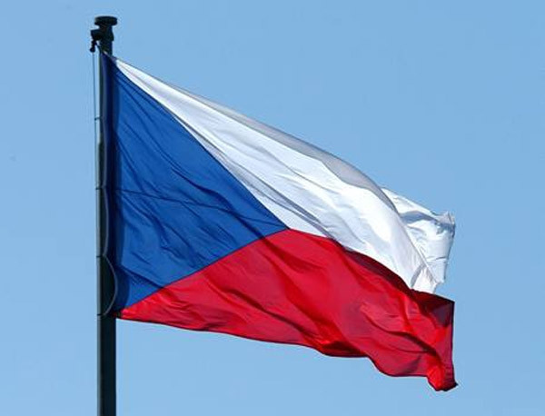
Státní symboly České republiky
oficiální označení státu
Projevem úcty ke státním symbolům prokazujeme úctu ke státu samotnému!

Slide 4
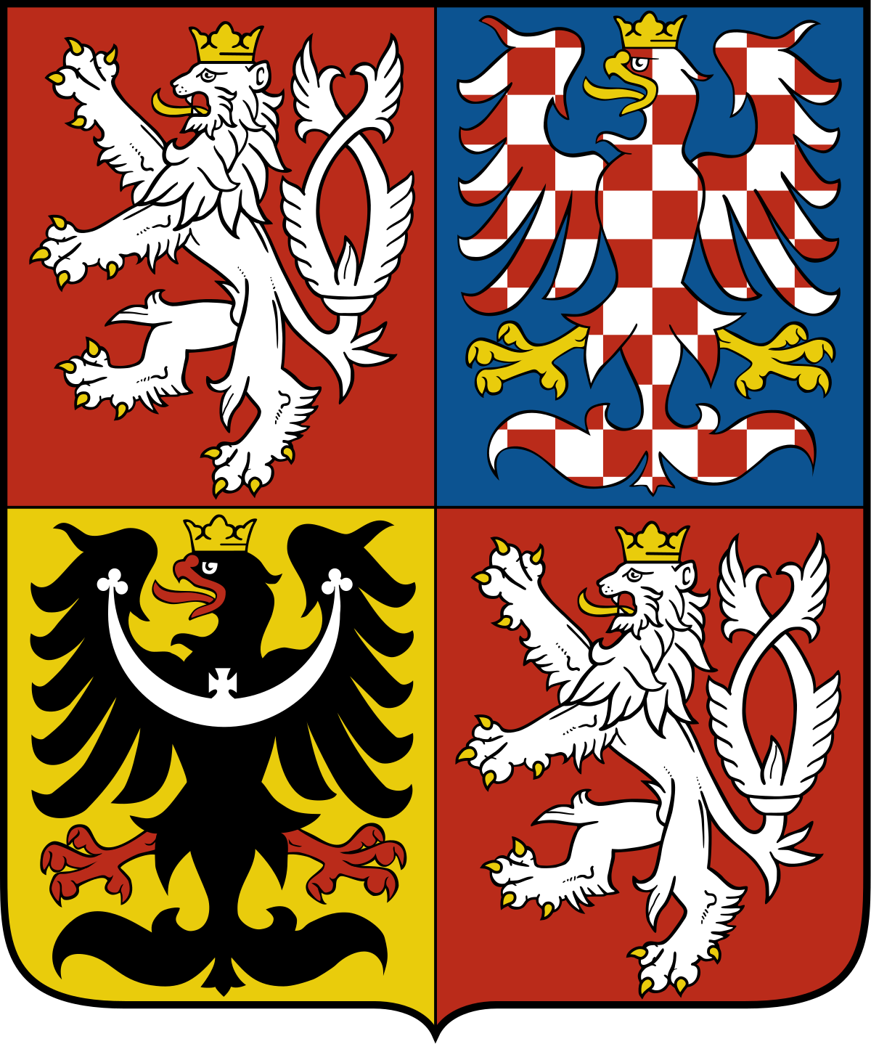
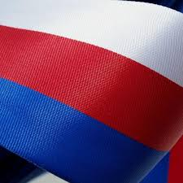
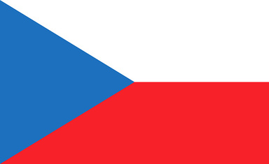
VELKÝ STÁTNÍ ZNAK
nejpoužívanější (radnice, úřady atd.)
MALÝ STÁTNÍ ZNAK
používá se na razítkách
STÁTNÍ BARVY
bílá, červená, modrá
STÁTNÍ VLAJKA
vyvěšuje se při významných státních událostech

Slide 5
VLAJKA PREZIDENTA REPUBLIKY (STANDARTA)
označuje sídlo prezidenta republiky
STÁTNÍ PEČEŤ
používá se ke stvrzování důležitých mezinárodních smluv
STÁTNÍ HYMNA
„Kde domov můj“
z divadelní hry Fidlovačka aneb Žádný hněv a žádná rvačka
napsal Josef Kajetán Tyl, hudbu složil František Škroup
https://www.youtube.com/watch?v=vCbRsGMb1fs

Slide 6
Národnost a státní občanství
národ = společenství lidí, kteří dlouhodobě žijí a pracují na stejném území a mají společnou historii, jazyk a kulturu
národnost = příslušnost osoby k určitému národu
v jednom státě je většinou více národů
státní občanství = příslušnost k určitému státu (příslušník = občan)

Slide 7
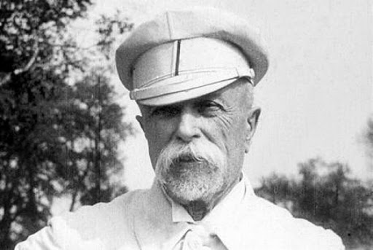
Vlastenectví X nacionalismus
vlastenectví = citový vztah ke své vlasti, úcta k ní a pocit hrdosti
(láska k vlasti)
nacionalismus = idea o nadřazenosti vlastního národa nad ostatními
„Vlastenectví je láska k vlastnímu národu,
nikoli nenávist k jiným.“
T. G. Masaryk

Slide 8
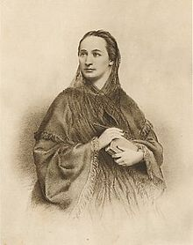
Významní Čechové
Aktivita: Zjistěte, čím se proslavily níže zmíněné osobnosti.
Karel IV.
Josef Lada
Franz Kafka
Božena Němcová
Karel Poláček
Jan Amos Komenský
Mikoláš Aleš

Slide 9
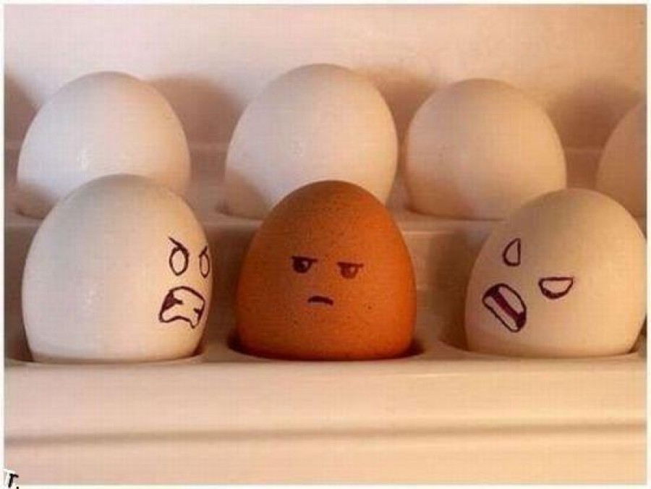
Rasismus a xenofobie
rasismus = nenávistný postoj vůči jiné rase
xenofobie = nenávistný postoj vůči všemu cizímu

